Slide 1
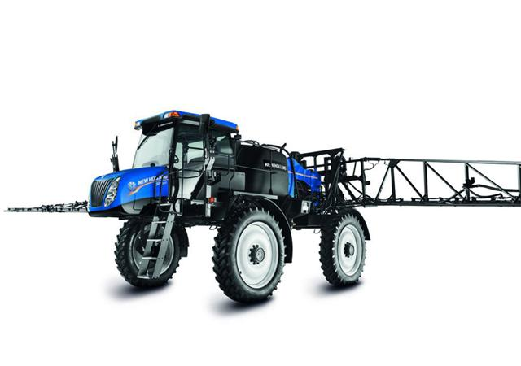
De veldspuit

Slide 2
Opbouw veldspuit
Eén of meer tanks
Een pomp
Drukregelklep
Luchtketel
Leidingen, filters, manometers, afsluiters, enz.
Spuitboom met doppen
Voorzieningen die een goede verdeling van spuitvloeistof bevorderen
Fustreiniger

Slide 3
Onderdelen van de veldspuit

Slide 4
Leidingschema

Slide 5
Leidingschema’s met drukregeling
Drukregeling met een drukregelklep
Drukregeling met een smoorklep

Slide 6
Keuze van veldspuit
Beschikbare trekker
Bouwplan
Perceelsgrootte
Maximale dosering

Slide 7
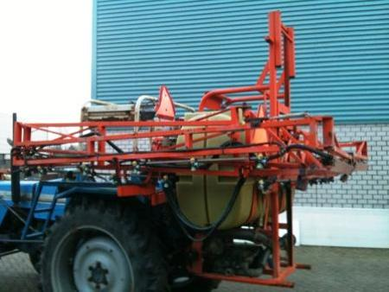
Aanbouwspuit in driepuntsheffing

Slide 8
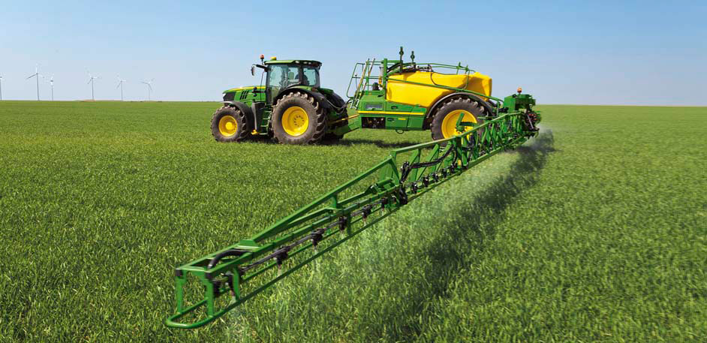
Getrokken veldspuit

Slide 9
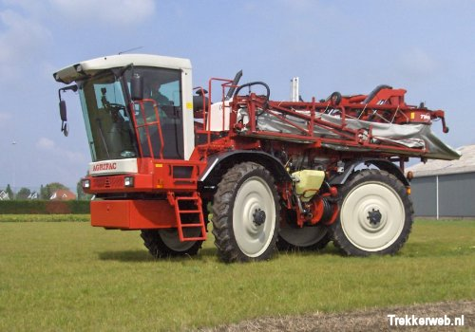
Zelfrijdende veldspuit

Slide 10
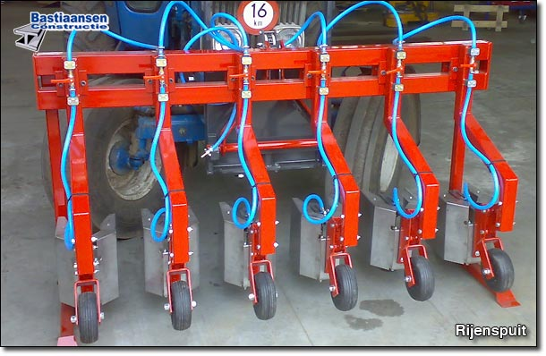
Rijenspuit
In of op de gewasrij
Om middel te besparen
Selectief werkend middel

Slide 11
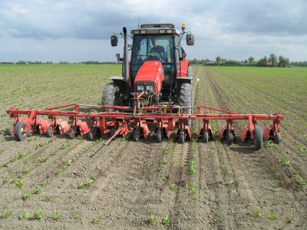
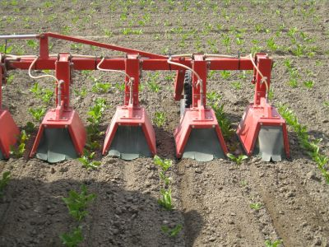
Strokenspuit
Niet-selectieve middel

Slide 12
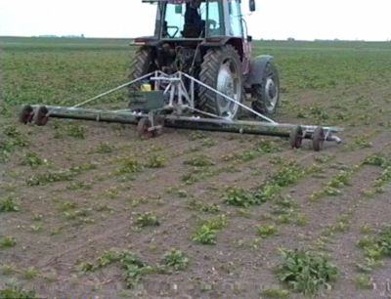
Onkruidstrijkers
Selectief werken met een
niet selectief middel!

